Slide 1

Dokumenterad överenskommelse

Slide 2

En del i omställningen till nära vård
Kalmar läns målbild för nära vård
”När vi har nått målbilden arbetar vi med hälsa, vård och omsorg utifrån vad som är viktigt och skapar värde för invånaren. Vi utgår från personen vi har framför oss och hens behov, resurser och individuella förutsättningar. Hälsa, vård och omsorg är något vi skapar tillsammans med invånaren. Invånaren är alltid delaktig och använder sina egna resurser och drivkrafter.
Målbilden ska vi uppnå genom att arbeta tillsammans över organisatoriska gränser med tillit till varandra. Alla inblandade aktörer tar ansvar för att invånaren känner sig trygg och upplever att arbetet för hälsa, vård och omsorg är samordnat. I det ingår att kroka i varandra och överbrygga eventuella mellanrum och hinder tillsammans.”

Slide 3
Regionplan 2025-2027
Dokumenterad överenskommelse, som tidigare benämndes patientkontrakt, innebär en gemensam överenskommelse mellan patient och vårdgivare.
Överenskommelsen ska bidra till trygghet för patienten genom att det är tydligt vilka vårdinsatser som är inplanerade och vem som har ansvar för vad.
Syftet med dokumenterad överenskommelse är att patienten och vårdgivaren tillsammans planerar och tar beslut om patientens hälsa och vård.
Dokumenterad överenskommelse har införts inom delar av hälso- och sjukvården och ska fortsätta att implementeras brett under planperioden.

Slide 4
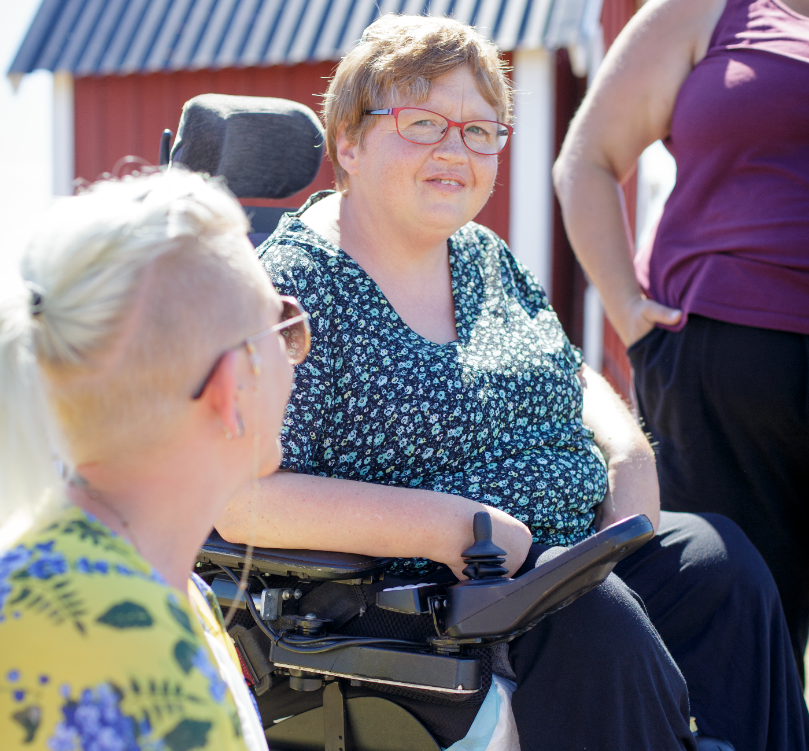
Varför dokumenterad överenskommelse?
Medicinska resultat i världsklass…
…men fortfarande utmaningar med
delaktighet, tillgänglighet, samverkan och samordning

Slide 5
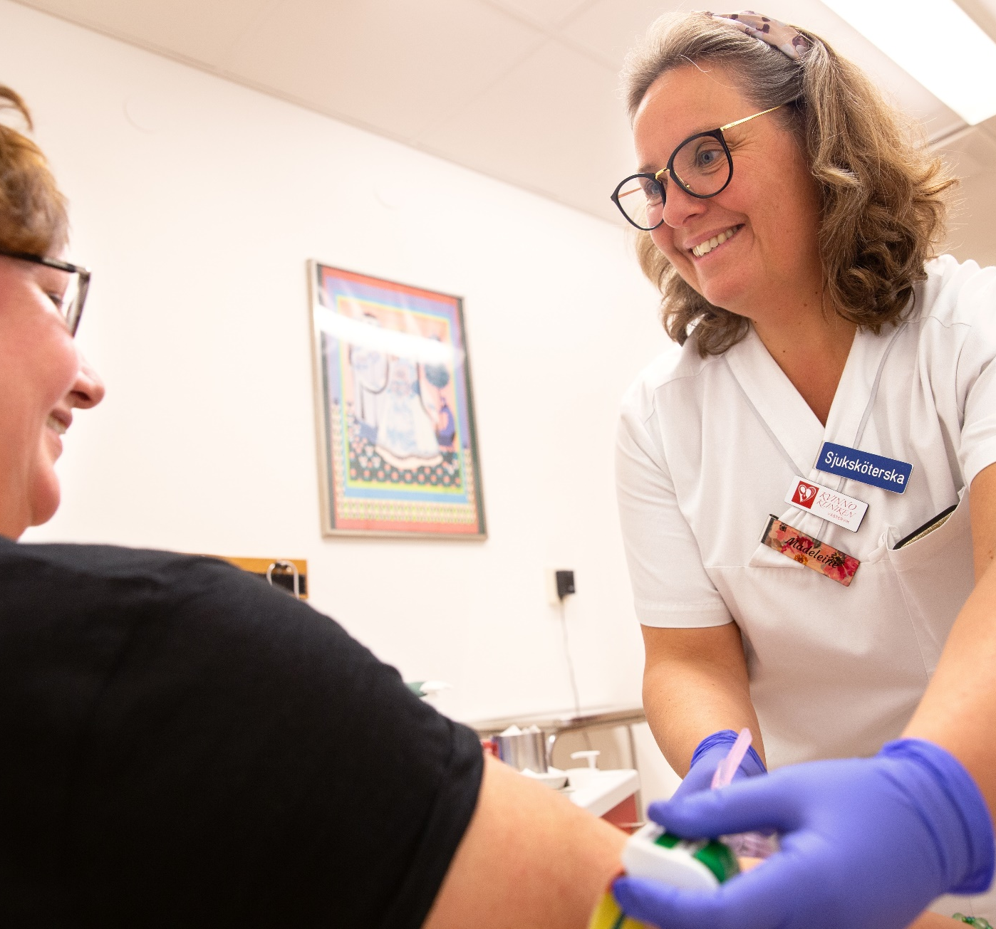
Syftet med dokumenterad överenskommelse?
Att skapa förutsättningar för bättre hälsa och vård där patienten och vården vet vem som gör vad
Att stärka den egna kraften hos patienter att nyttja sina egna resurser
Att skapa tillitsfulla och goda relationer mellan patient och vårdgivare
Att patienten vet sitt nästa steg och vet vart man ska vända sig när man behöver få kontakt med vården
Att värna både patientens och vårdens tid.

Slide 6
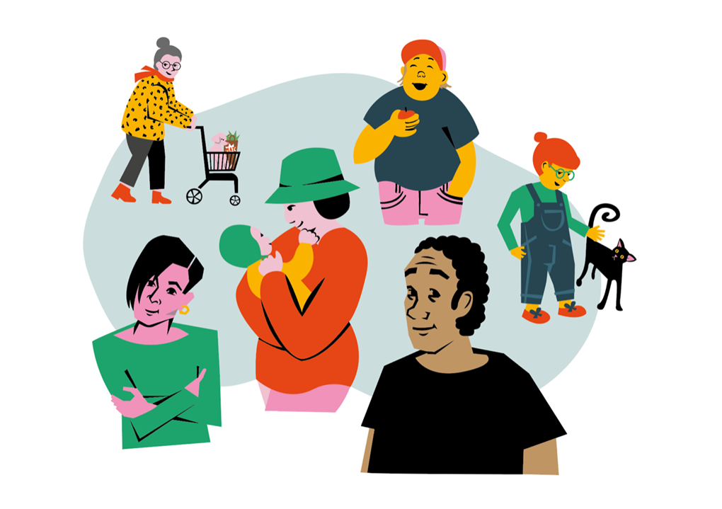
Varför dokumenterad överenskommelse?
Patienters berättelser visar att mycket energi går åt till att få livet i vardagen att fungera.
Frustation lyfts kring att jag:
inte vet mitt nästa steg
inte vet vad jag kan göra för mig själv och vad vården gör
inte vet vart eller till vem jag ska vända mig
inte har enkla sätt att ta kontakt
inte känner mig trygg
inte har någon överblick

Slide 7

För vem?
I första hand ska detta erbjudas patienter med:
längre vård- och behandlingsinsatser
omfattande och komplexa vårdbehov
där det finns andra skäl att tydliggöra planering
som har ett eget önskemål om en överenskommelse

Slide 8



















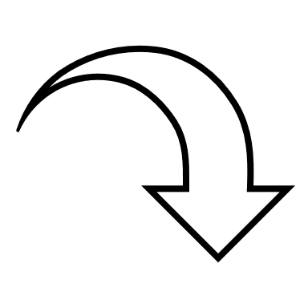





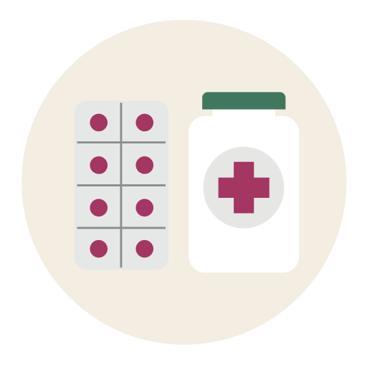







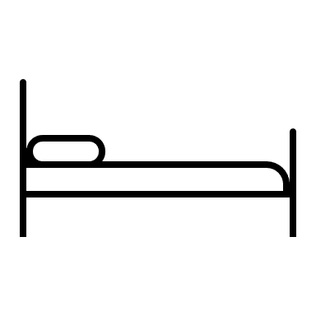

Från fragmentisering till överblick för invånare och personal

Slide 9
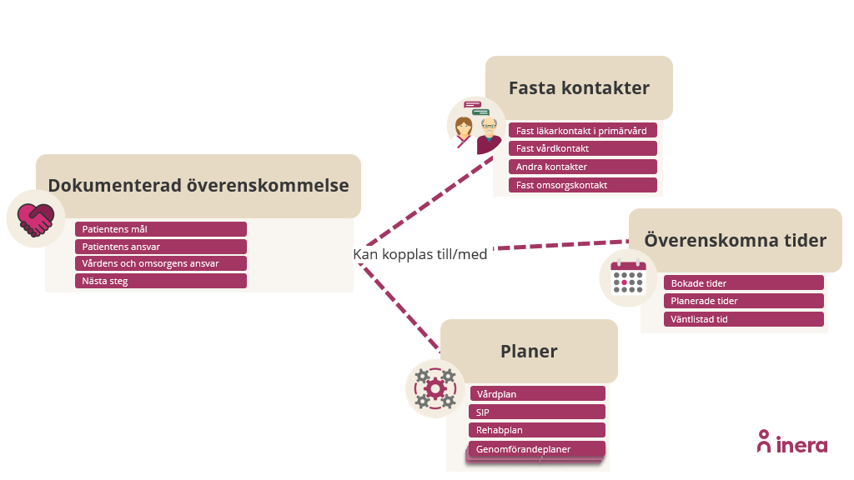
Förslag till ingångssida för invånarna på 1177.se som INERA har ett utvecklingsarbete tillsammans med regioner och kommuner
Notes:
Marie

Slide 10
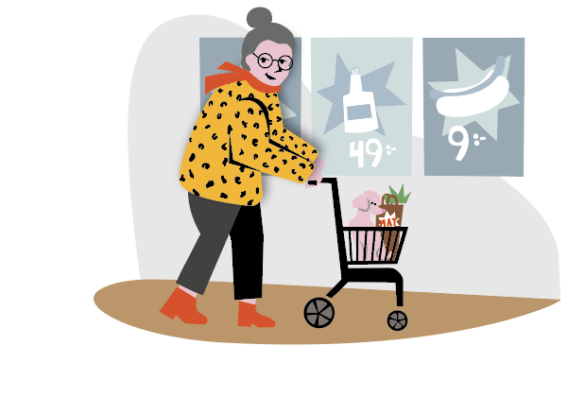
Reflektion från en invånare
”Det här var det bästa som hänt på länge inom sjukvården”
En livsstilssköterska på en hälsocentral i länet hade ett möte med en äldre dam
De gjorde en gemensam överenskommelse. Livsstilssköterskan skrev sig som fast vårdkontakt och skrev sitt telefonnummer. Hon meddelade att patienten kunde ringa på direktnumret på telefontiden.
Efter att ha fått till sig detta såg patienten glad och nöjd ut. Hon kände en trygghet i att veta att hon hade någon att ringa till om hon behövde.

Slide 11
Reflektioner från medarbetare som använder sig av dokumenterad överenskommelse tillsammans med patienter
”Det är tydligt och bra att patienten kan hitta sin överenskommelse på 1177”
”Överenskommelse går att använda brett och på många patienter – vi gör ju överenskommelser i vården med många av patienterna”
”Det blir ingen dubbeldokumentation, jag skriver bara på ett annat sökord än tidigare ”
”Patienterna är mycket nöjda. Det ger en god överblick över planen och även positivt att patienterna vet vart de kan vända sig med frågor.”
”Patienter blir mer delaktiga och medskapare i sin vård genom överenskommelser där båda har uppdrag att göra.”

Slide 12
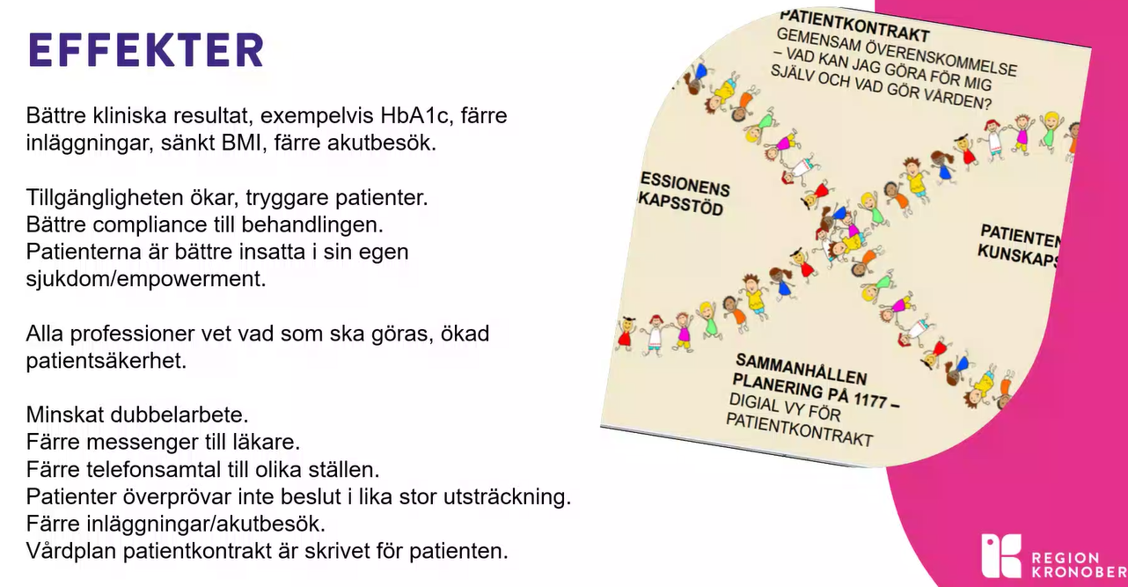
Erfarenheter från verksamheter i region Kronoberg
Notes:
Från region Kronoberg

Slide 13
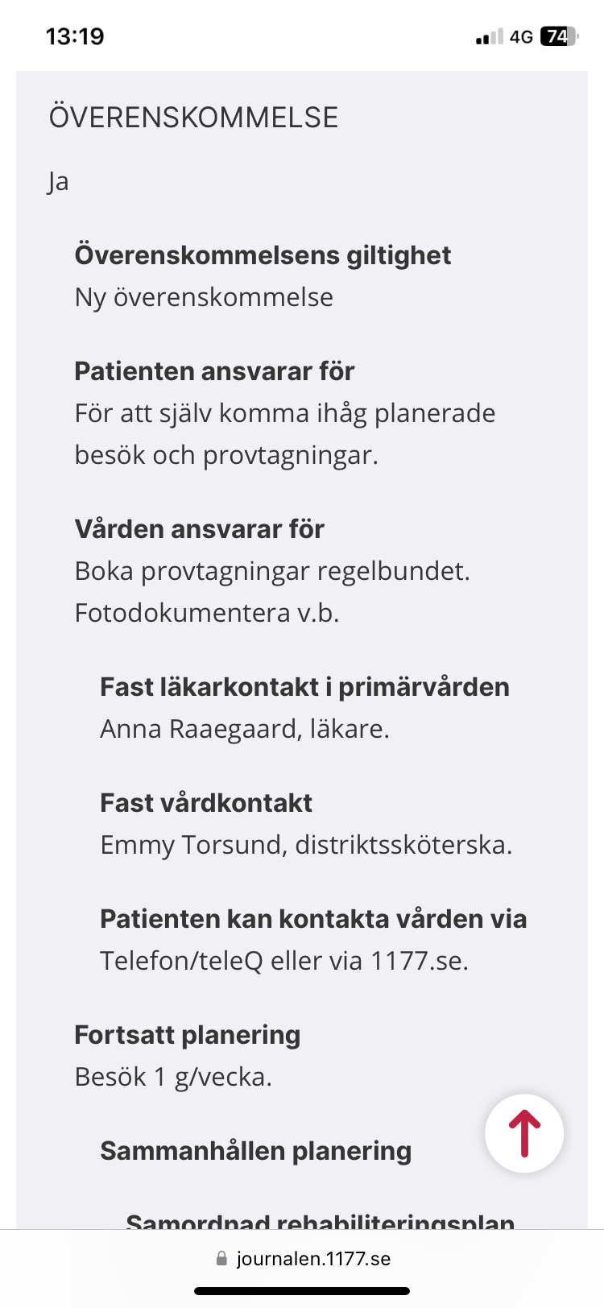
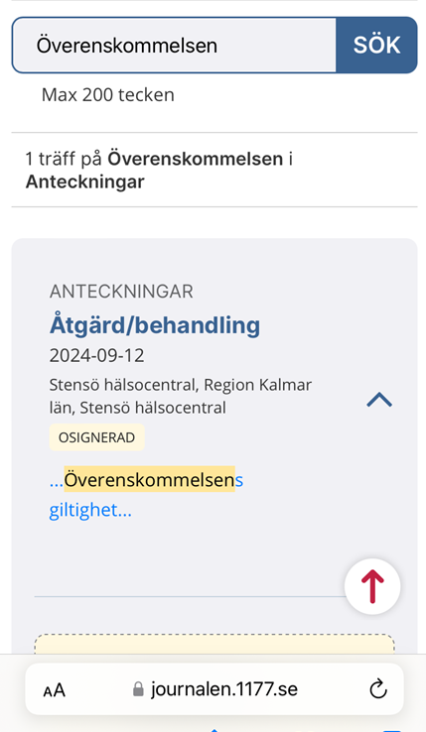
Så här ser det ut på 1177.se
Patienter som använder sig av 1177.se kan söka fram sina överenskommelser i journalen.
Patienter som inte använder 1177.se: då kan överenskommelsen skrivas ut från Cosmic.

Slide 14
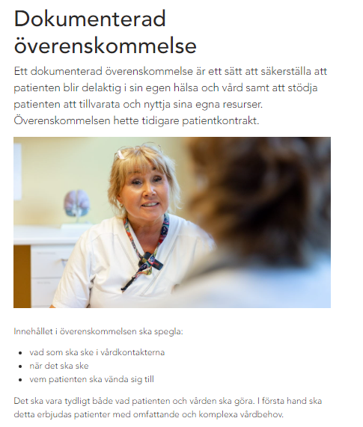
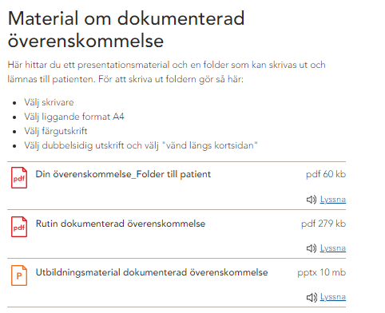
Informationsmaterial
Dokumenterad överenskommelse - För vårdgivare Region Kalmar län

Slide 15
Så går det till i Cosmic

Slide 16
Så kommer ni i gång i Cosmic
Sökordet överenskommelse läggs till i de mallar som där ni önskar ha sökordet – görs via IT vårdsystem.
Som underrubrik till överenskommelse finns även sökordet ”sammanhållen planering” Där kan andra planer t ex samordnad rehabiliteringsplan eller självvald inläggning läggas till.
Notes:
Region Kalmar har valt att göra på liknande sätt som Region Jönköping och Region Östergötland.

Slide 17
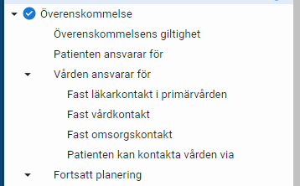
Sökord överenskommelse
Sökordet överenskommelse är en dynamisk mall där de delar som ingår i överenskommelsen finns med.

Slide 18
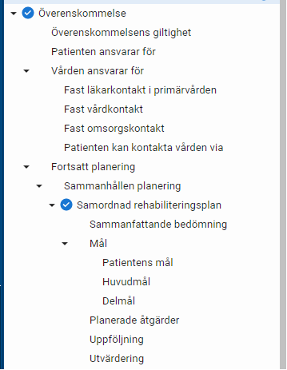
Exempel på tillägg med andra överenskommelser
Här finns en undermall (samordnad rehabiliteringsplan) med.
Under sammanhållen planering kan verksamheter lägga till egna överenskommelser, tex Larokontrakt eller DBT överenskommelse

Slide 19
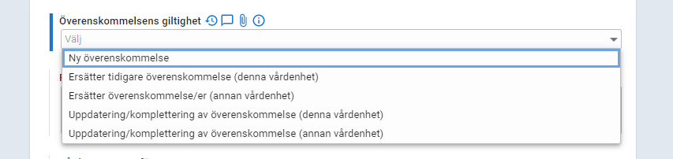
Fasta värden på sökordet ’Överenskommelsens giltighet’
I mallen finns en möjlighet att välja vilken typ av överenskommelse det är.
Notes:
Vi har valt att ha med giltighet för att kunna göra revideringar och det blir tydligt för patienten/vårdgivare också.

Slide 20
Utskrift av dokumenterad överenskommelse
Patienter som har behov av att få en skriftlig överenskommelse utskriven bör få det.
Under besöket – det finns två olika sätt att göra på :
Själv skriva eller taligenkänna på enbart avsedda sökord först och skriva ut en journalanteckning till patienten. Därefter fortsätta skriva, diktera eller taligenkänna efter besöket.
Själv skriva eller taligenkänna hela anteckningen. Filtrera på sökordet Överenskommelse, skriva ut avsedd anteckning och får då enbart ut det som är kopplat till det sökordet.
Efter besöket – gör så här:
Skriva, diktera eller taligenkänna, filtrera på sökordet Överenskommelse, skriv ut avsedd anteckning och skicka hem den filtrerade utskriften till patienten efter att anteckningen är signerad.

Slide 21
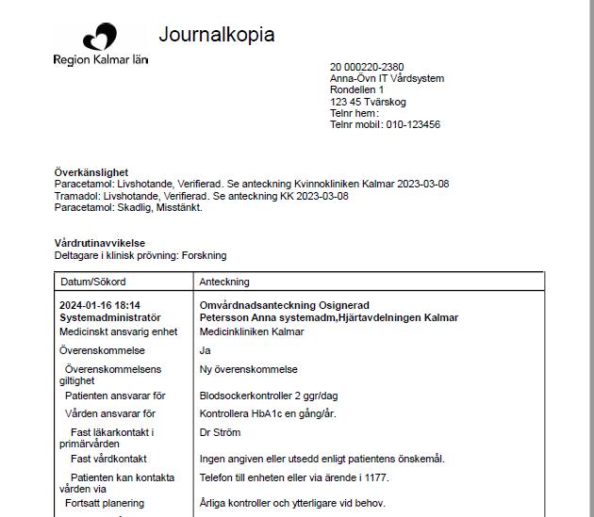
Exempel - journalutskrift filtrering på sökord överenskommelse:

